Slide 1
项目介绍
--熊猫团队

Slide 2
CONTENTS
1
项目名称
2
项目产品
3
地址

Slide 3
1
项目名称

Slide 4
金贝壳涂料

Slide 5
2
项目产品

Slide 6
贝壳粉
是一种流行的墙面装饰涂料，不仅适用于普通家庭装修，而且能满足大面积工程涂装，尤其是对装饰效果与空气质量要求高的场合，如高级会所、星级酒店、学校、医院等。贝壳粉产品丰富多样，更能满足不同人群的特殊需求。
贝壳水漆
贝壳水漆即液态贝壳粉，品质天然，拥有干粉贝壳粉一样优良的健康环保性，自身无毒无害且具有净化空气、呼吸调湿、使用寿命超长等功能。是一种更为方便快捷涂装的产品，干燥后的漆膜呈半哑光状态，反射光线自然柔和，保护视力有效降低近视几率。

Slide 7
3
地址

Slide 8
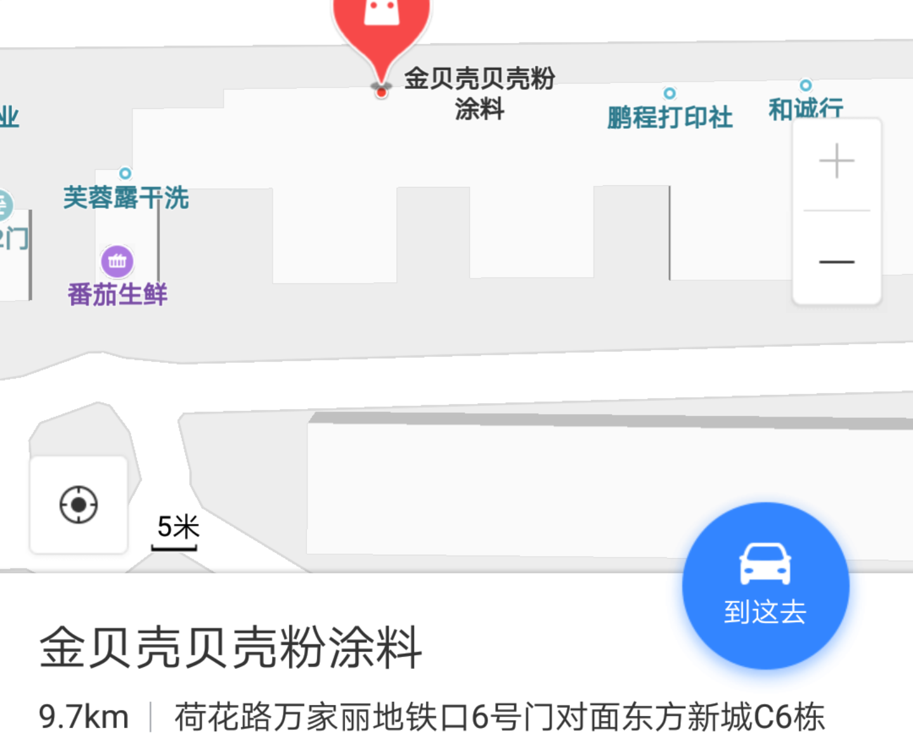
门面有两层，一楼是接待客户的，二楼是样板间。

